Slide 1
類神經網路(二)
Speaker: Malo

Slide 2
Demo05-1
MNIST資料集
算是類神經網路的hello world
親手建立模組，使用colab實作
這是最一開始做過的demo
我們利用這個demo進一步了解NN的其它參數

Slide 3
試著修改code
第一層的數量
256 → 16 → 10000
Activation的類型
relu → sigmoid → tanh
epoch 的數量
5 → 10 → 20
batch_sise的大小
128 → 512 → 16
Optimizer
SGD , RMSprop , Adagrad , Adadelta , Adam , Adamax

Slide 4
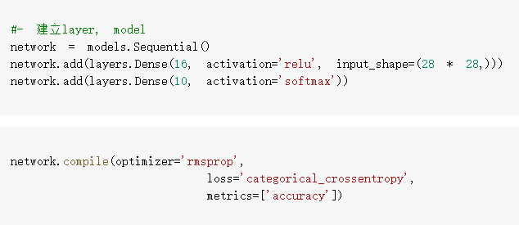
改變第一層輸出的數量

Slide 5
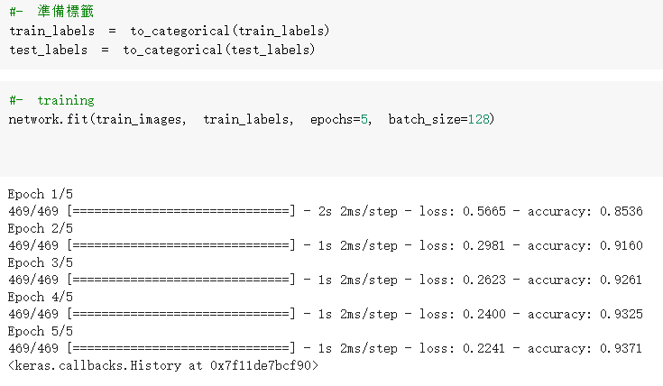

Slide 6
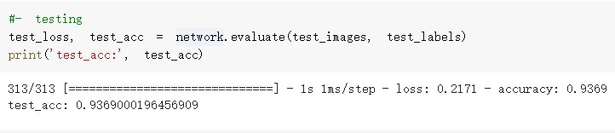

Slide 7
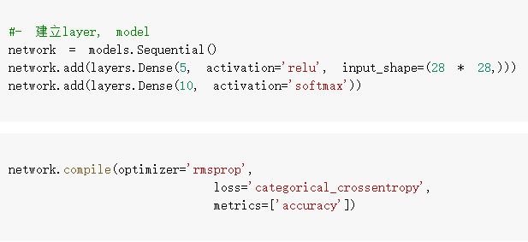
再來減少看看

Slide 8
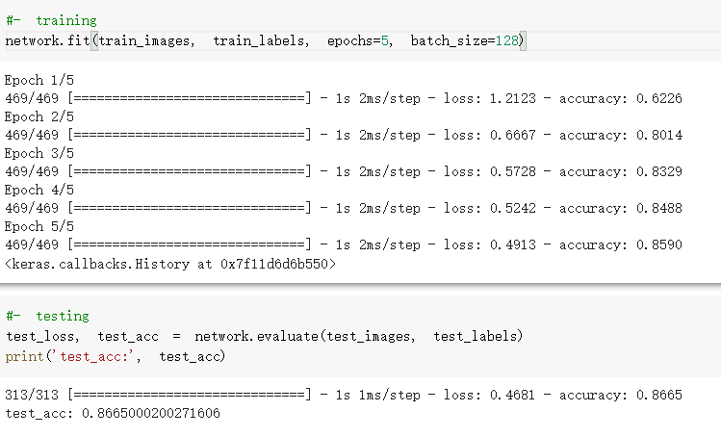

Slide 9
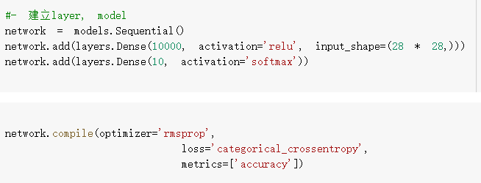
再來增加大一點試試

Slide 10
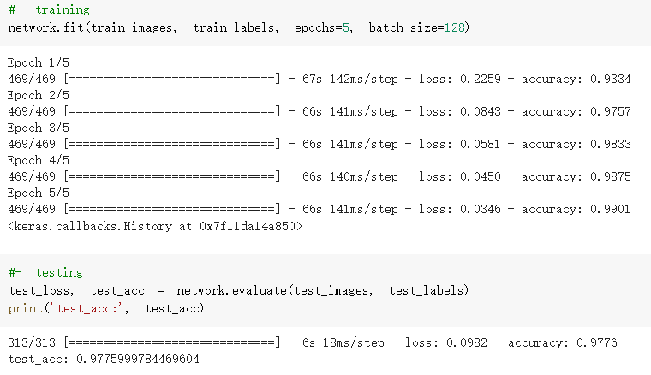
再來增加大一點試試

Slide 11
不一樣的activation
relu
tanh
selu
elu
sigmoid
hard_sigmoid
exponential
linear

Slide 12
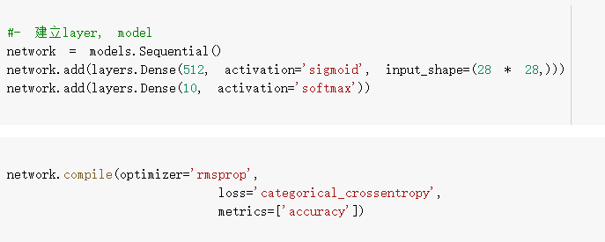
使用sigmoid

Slide 13
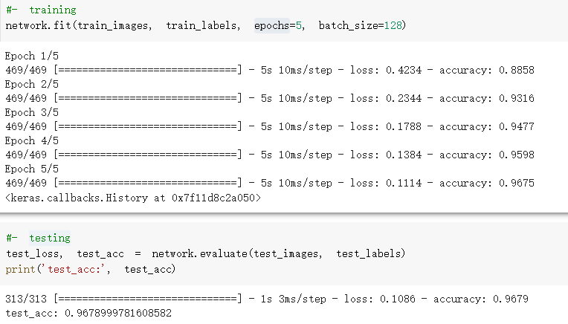

Slide 14
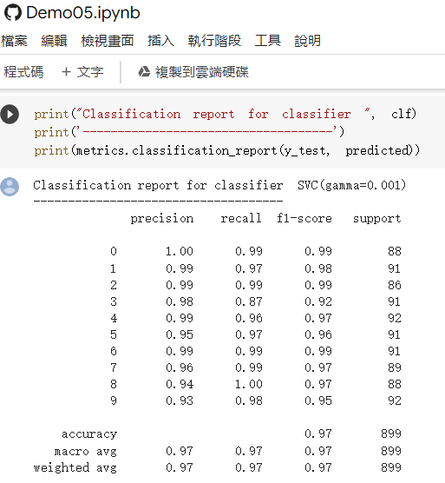
再試試看 linear
再跟之前的SVM比較看看

Slide 15
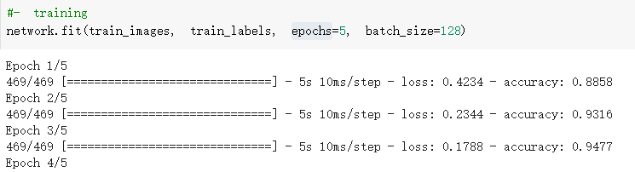
訓練的參數
epochs
Batch_size

